Slide 1
Родительское собрание
Как воспитать и поддержать в детях привычку к чтению
Выполнила учитель начальных классов: Лебедева Т. А. , г.Саратов МОУ «сош №34» 2014 год

Slide 2
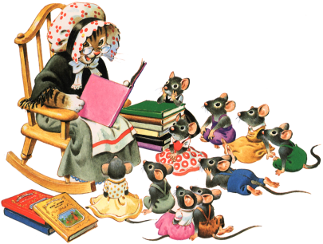
Вопрос, как привить ребёнку любовь к чтению, волнует многих родителей. Однозначного ответа нет, хотя имеется ряд общих правил и рекомендаций.
Прежде всего, надо развить собственную культуру чтения. Если всё свободное время мама смотрит сериал, а папа – спорт, и единственные книги в доме – кулинарная, журнал мод и несколько детективов,
то не ждите, что ребёнок
окажется книголюбом.

Slide 3
Практические советы для заинтересованных родителей

Slide 4
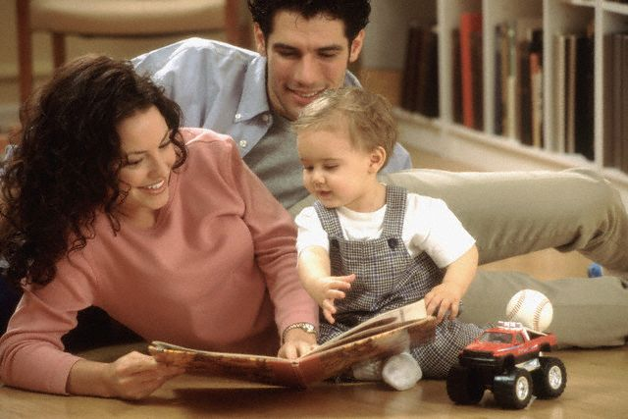
Читайте детям вслух с самого раннего возраста.
Наслаждайтесь чтением сами и выработайте у детей отношение к чтению как к удовольствию.
Пусть дети видят, как Вы сами читаете с удовольствием: цитируйте, смейтесь, заучивайте отрывки, делитесь прочитанным и т.п.

Slide 5
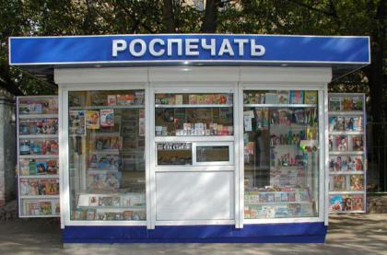
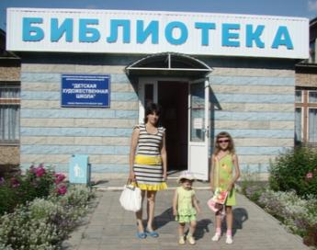
Почаще берите детей с собой в библиотеку и учите их пользоваться ее фондами.
Показывайте, что Вы цените чтение: покупайте книги, дарите их сами и получайте в качестве подарков.
Пусть дети сами выбирают себе книги и журналы ( в библиотеке, книжном магазине и т.п.)

Slide 6
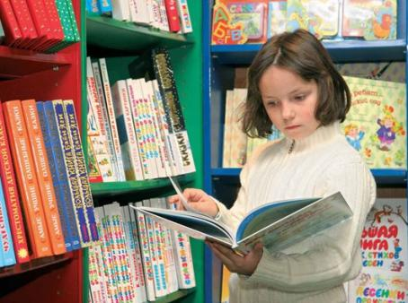
Читайте детям волшебные сказки
Подпишитесь на журналы для ребенка (на его имя!) с учетом его интересов и увлечений.
Устройте с детьми поход в библиотеку. Запишите в читальный зал.

Slide 7
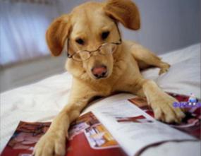
Пусть ребенок читает кому-нибудь из домашних или своим друзьям, которые еще не умеют читать.
Поощряйте чтение: наградой может быть новая книга, принадлежность для рисования, билеты в театр, поход в зоопарк или музей, разрешение подольше не ложиться спать, чтобы почитать.
На видном месте дома повесьте список, где будет отражен процесс ребенка (сколько книг прочитано и за какой срок)

Slide 8
Если Вы путешествуете вместе с детьми, предложите им почитать о тех местах, куда Вы едете (и до, и после поездки)
Во время поездки на машине пусть дети слушают магнитофонные записи литературных произведений.

Slide 9
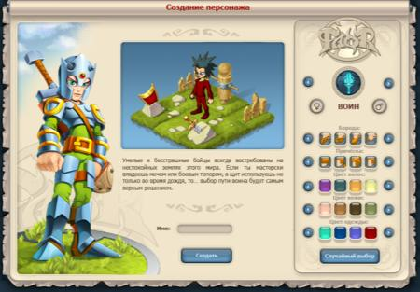
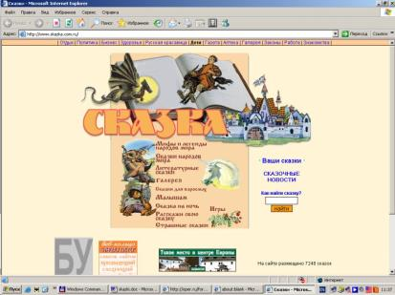
Играйте в настольные игры, которые предполагают чтение.
В доме должна быть детская библиотека, электронная библиотека в компьютере.
Выделите дома специальное место для чтения
( укромный уголок с полками..)

Slide 10
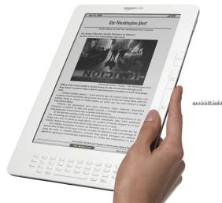
Предложите детям до или после просмотра фильма прочитать книгу, по которой составлен фильм.
Собирайте книги на темы, которые вдохновят детей еще что – то прочитать об этом ( например, книги о динозаврах, космических приключениях).
Разгадывайте с детьми кроссворды и дарите их им.
Пусть в доме будут журналы, сборники рассказов для детей и взрослых, газеты.

Slide 11
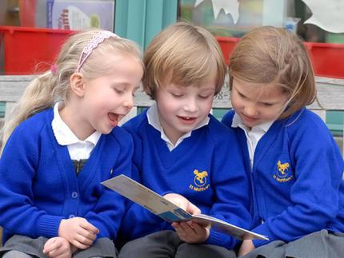
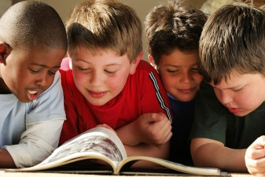
Поощряйте чтение детей вслух, когда это возможно, чтобы развить их навык в чтении и уверенность в себе.
Поощряйте дружбу с детьми, которые любят читать.
Поощряйте чтение любых материалов периодической печати: даже гороскопов, писем к издателю, комиксов, образов телесериалов.

Slide 12
Детям лучше читать короткие рассказы, а не большие произведения: тогда у них появится ощущение законченности и удовлетворения.
Поощряйте написание детьми собственных пьес или других сочинений.
Устраивайте вечера, посвященные любимым книгам.

Slide 13
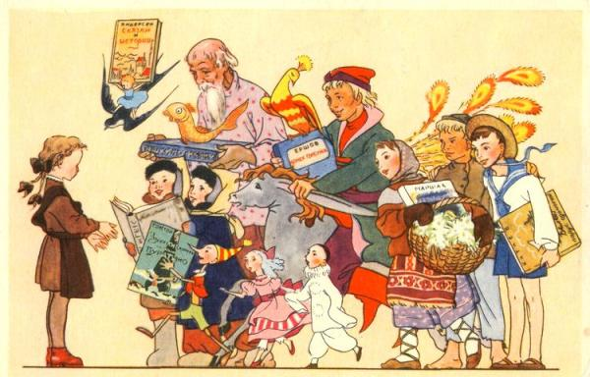
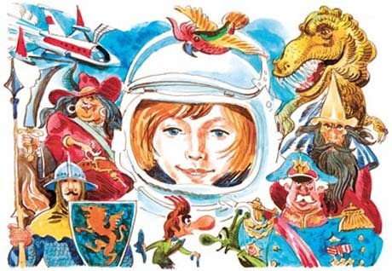
С каждым годом взросления ребенка правильно определяйте ему круг чтения (советуйтесь с учителем).
Знайте сами и расскажите детям о праздниках, посвященных книге.

Slide 14
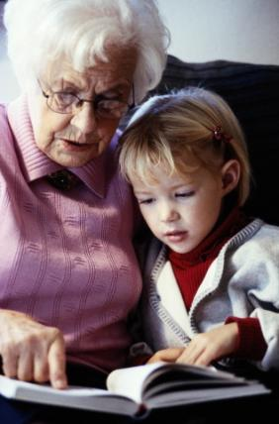
Привлекайте к совместному чтению книг бабушек и дедушек. Им, наверняка, будет приятно!

